Slide 1
CTES
CONSEJO TÉCNICO DE EDUCACIÓN SUPERIOR
Eje: Ambientes de Sana Convivencia
Sesión de Evaluación (cierre)
y Planeación
Septiembre 2023

Slide 2
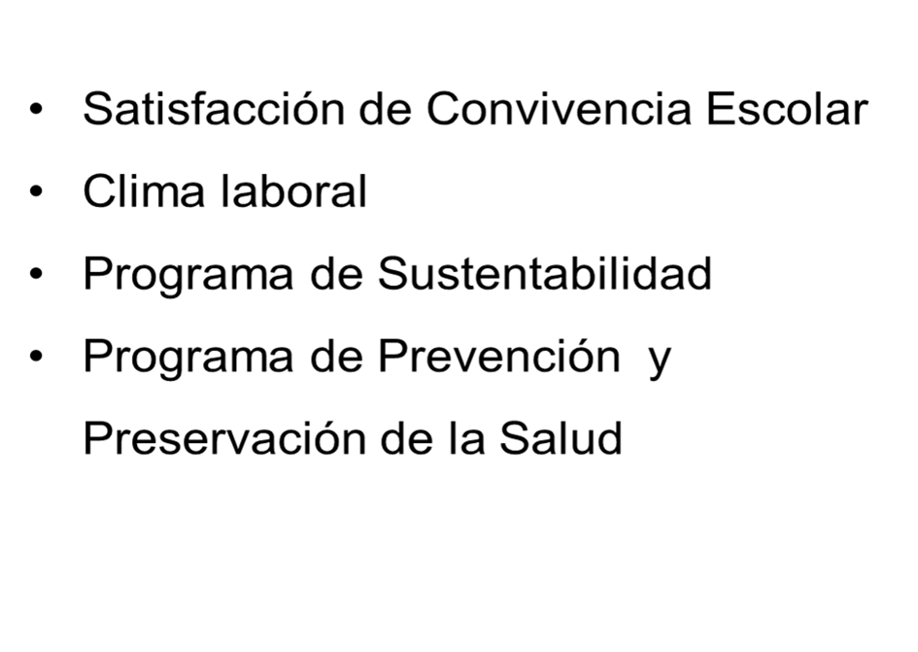
AMBIENTES DE SANA CONVIVENCIA
INDICADORES
ASC

Slide 3
Objetivos
1.-Desarrollar Actividades de Satisfacción Escolar
3.-Preservar Ambientes y Espacios Ecológicos

Slide 4
Análisis de logros 2022-2023
Nombre del indicador | Valor inicial ciclo escolar 2022-2023 | Valor final (%) ciclo 2022-2023 | Observaciones (retos/desafios)
1.-Satisfacción de Convivencia Escolar | 0 | 100
2.-Clima Laboral | 0 | 35 | Desarrollar Programa de Actividades con Impacto en Un Mejor Clima Laboral
3.-Sustentabilidad Institucional | 0 | 90 | Implementar Programa Institucional de Sustentabilidad
4.-Prevención y Preservación de la Salud | 0 | 100 | Fortalecer Actividades del Programa de Prevención y Preservación de la Salud
Impulsar Actividades del
Programa de Satisfacción
Escolar

Slide 5
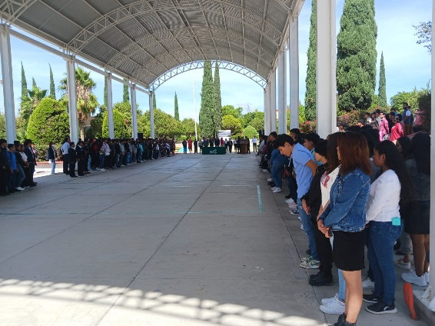
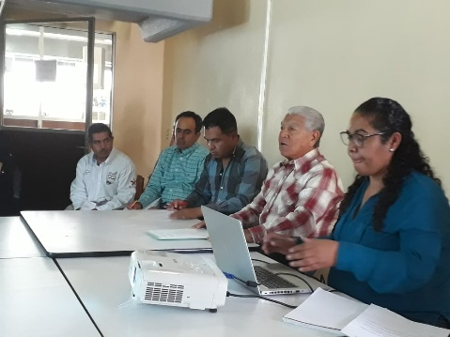
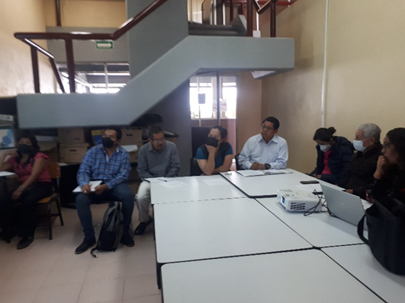
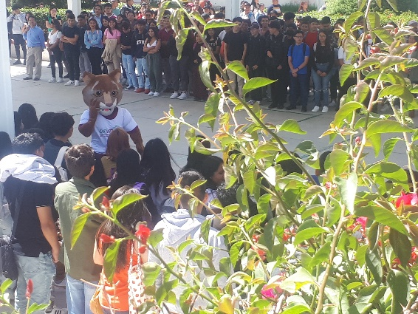
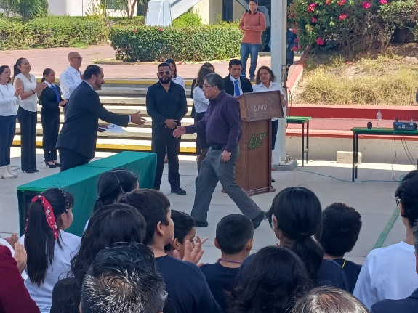
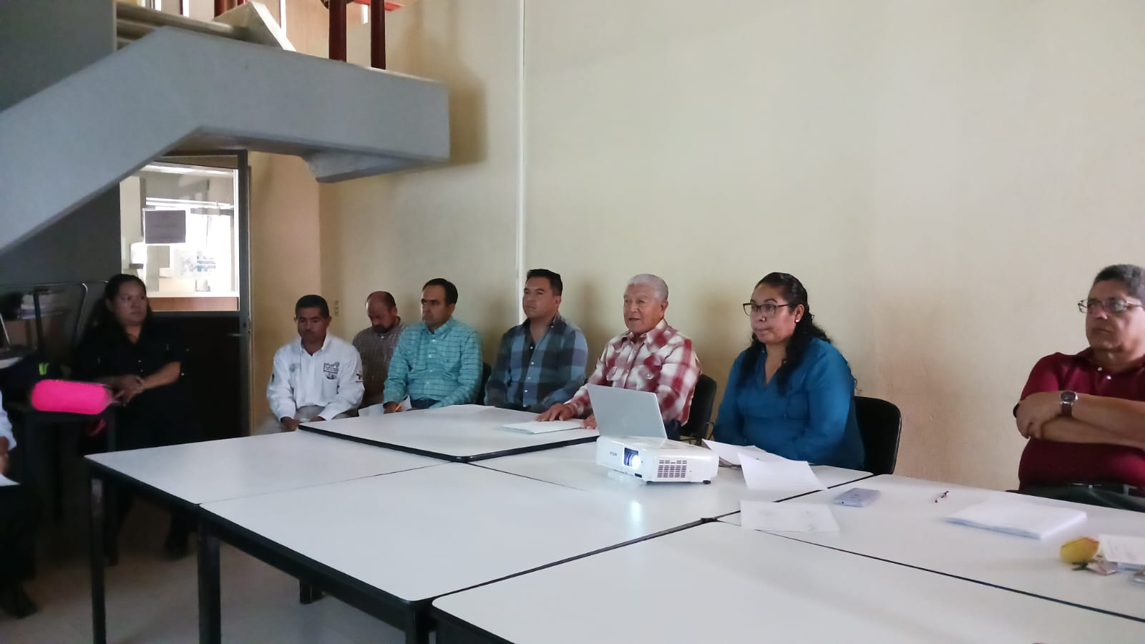
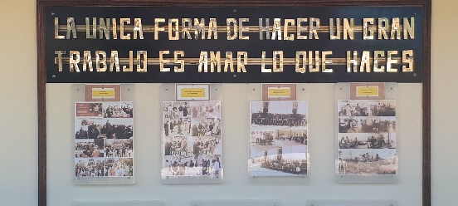
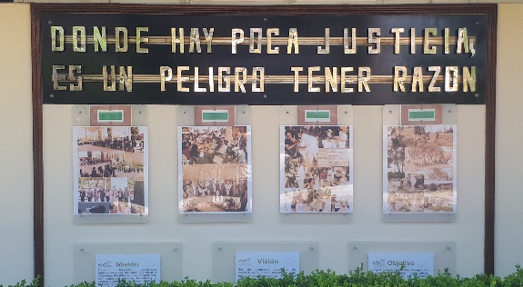
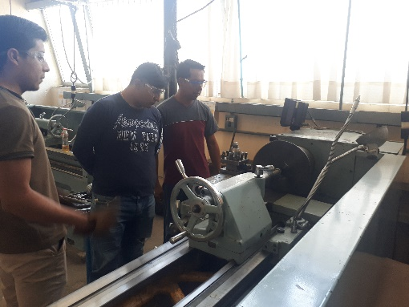
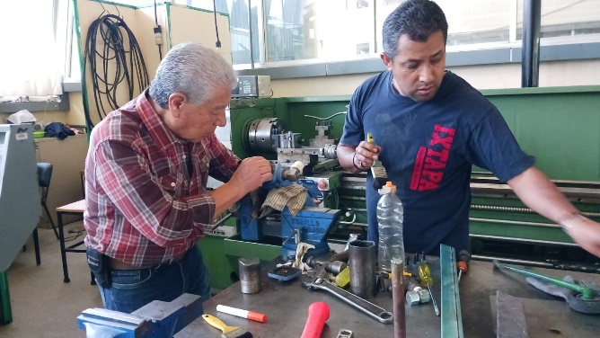
Ceremonias Cívicas
Reuniones Académicas
Programa de Valores
Notes:
Actividades de Satisfacción Escolar: Ceremonias Cívicas, Reuniones Académicas, Programa de Valores y Prácticas en talleres y Laboratorio (Metrología).

Slide 6
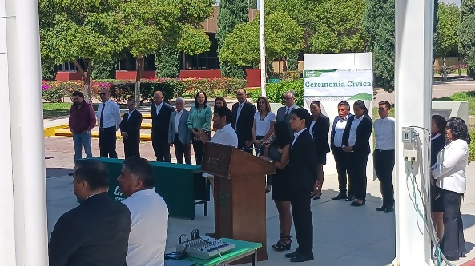
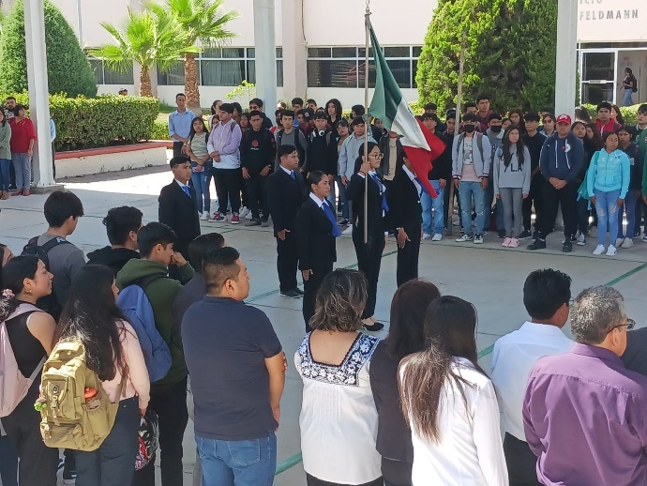
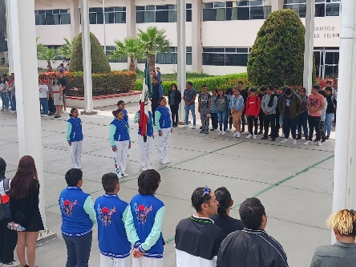
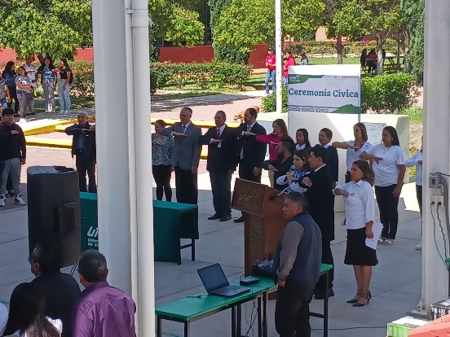
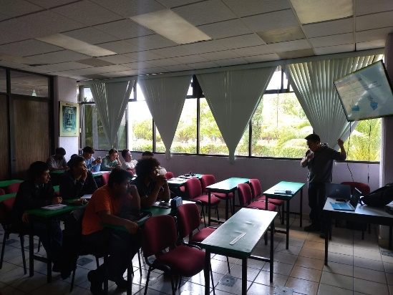
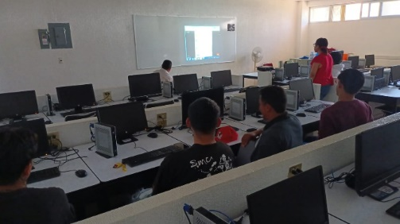
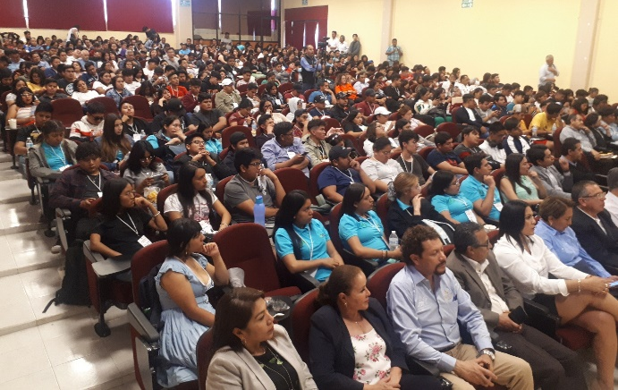
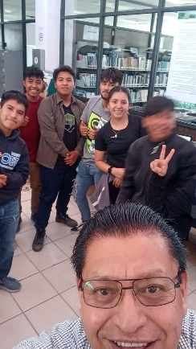
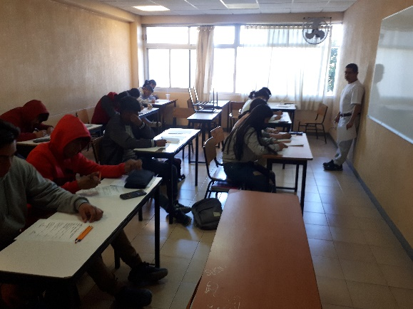
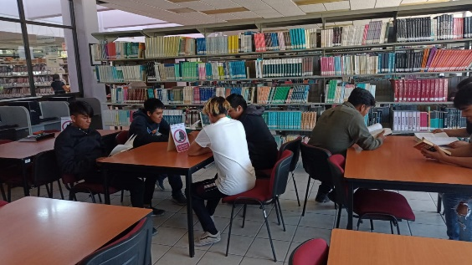
Ceremonias
Cívicas
Classroom
Sesión De CTES
Sesiones de
Inducción
Notes:
Actividades de Satisfacción Escolar: Ceremonias Cívicas, Sesiones de Inducción, Classroom, Sesión de CTEES

Slide 7
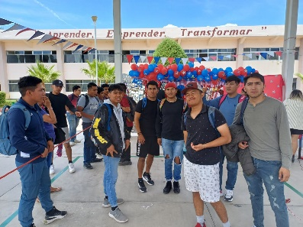
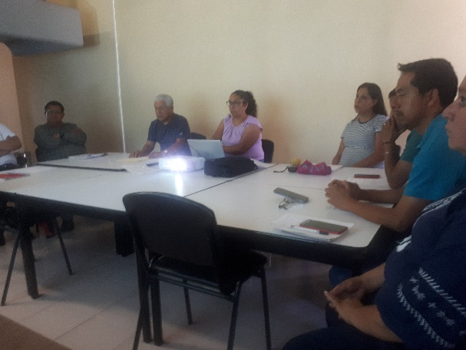
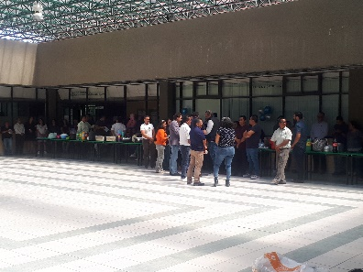
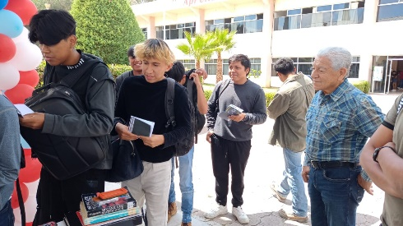
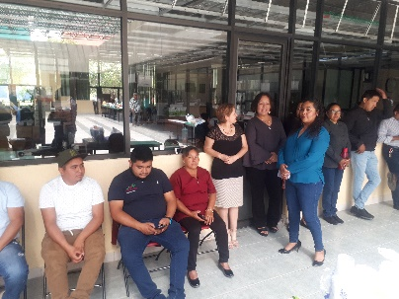
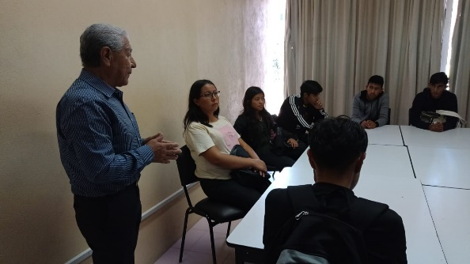
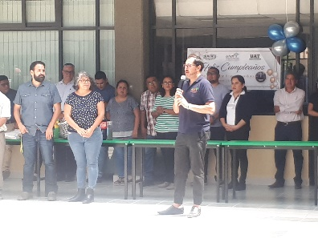
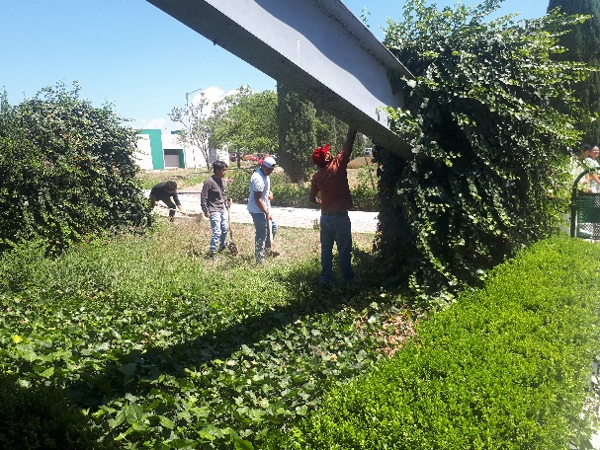
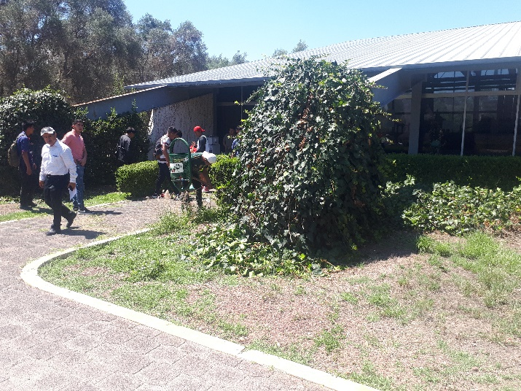
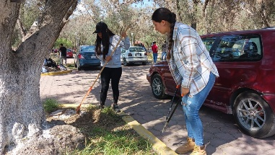
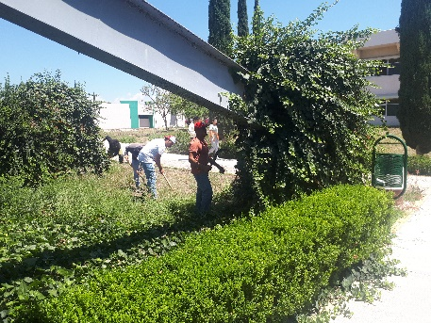
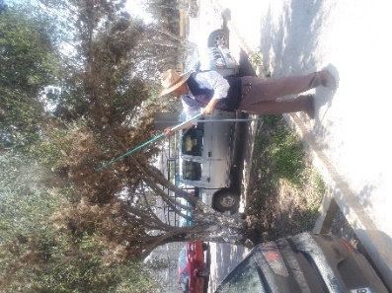
Sana Convivencia
Reuniones Académicas
Foro Regional
Día
Verde
Notes:
Actividades de Satisfacción Escolar y Sustentabilidad: Día Verde Institucional, después del arduo trabajo….Convivio…obligado, Reuniones Académicas. Foro Regional de Ciencia, Tecnología e Innovación (SEDE UTVM).

Slide 8
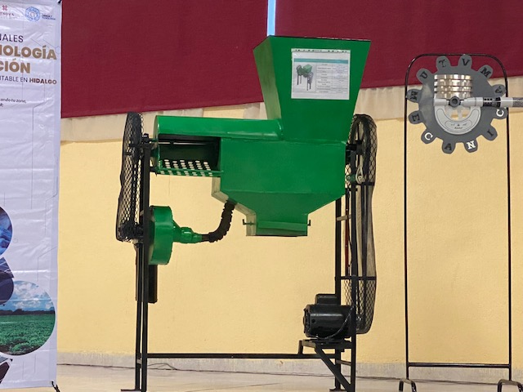
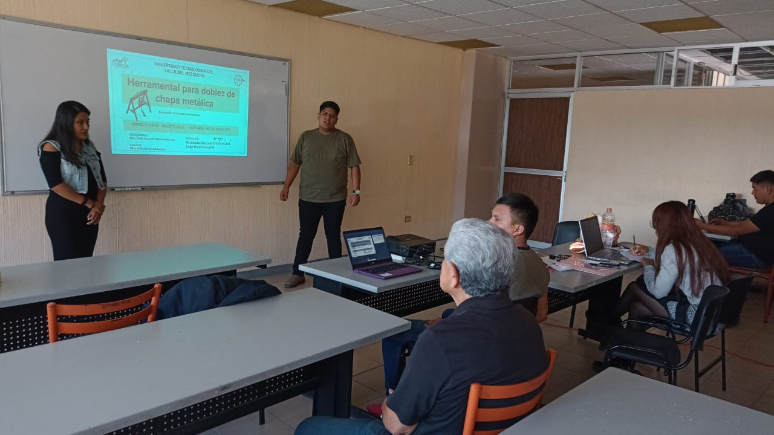
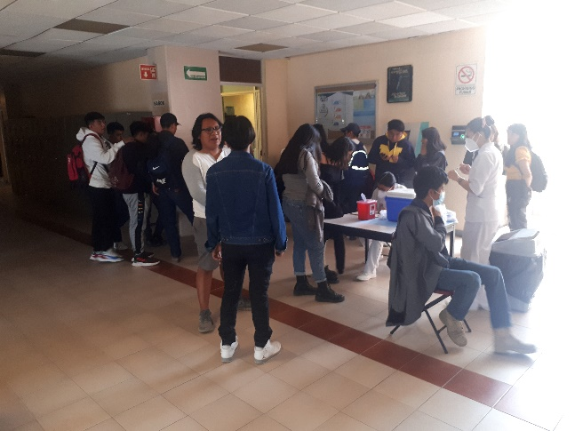
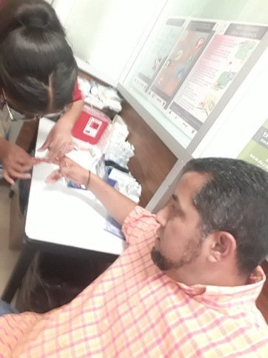
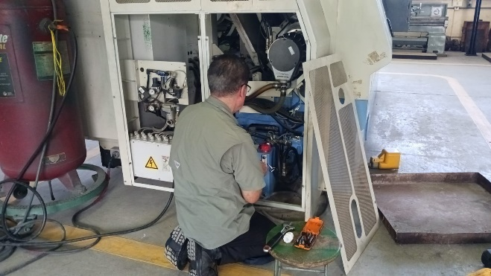
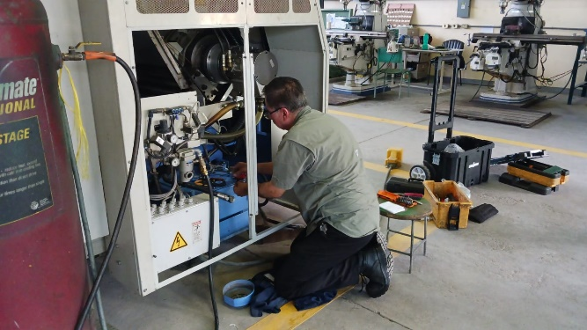
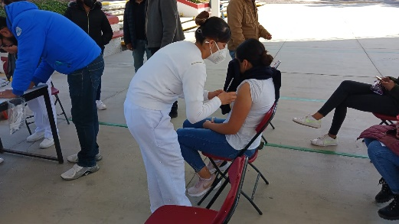
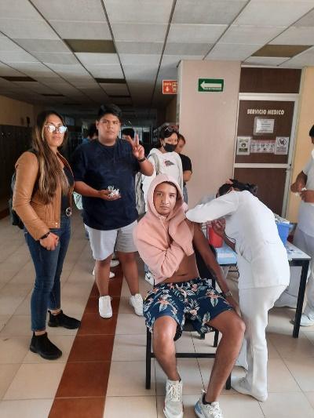
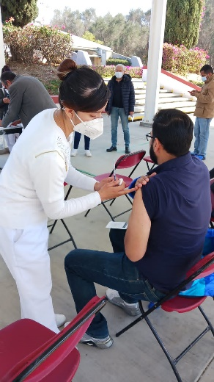
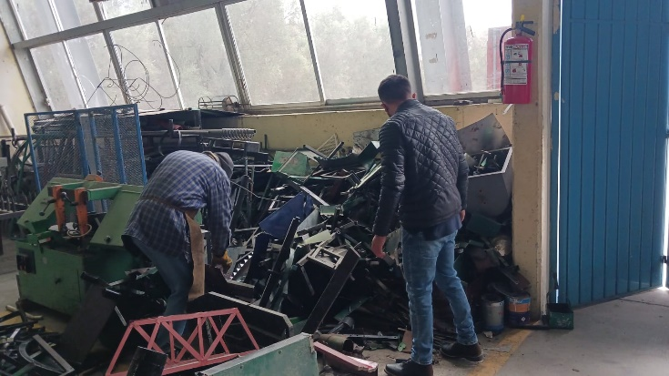
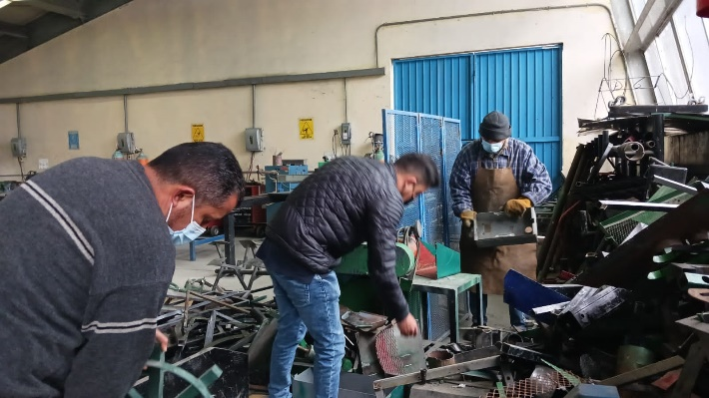
Proyectos Integradores
Mantenimiento Preventivo CNC
Campañas de Vacunación
Reciclado Materiales
Notes:
Actividades Prevención y Preservación de la Salud y Sustentabilidad: Campañas de vacunación COVID 19 e Influenza, Mantenimiento Preventivo CNC, Proyectos Integradores Desarrollados, Clasificación y reciclado de materiales.

Slide 9
G R A C I A S
P O R S U
A T E N C I Ó N
Consejeros A S C

